Slide 1
به نام خداوند جان و خرد

Slide 2
مراقبت از تکامل کودک CCD Care for Child Development
دکتر نسرین براهنی
متخصص کودکان
دارای گواهی دوره تکمیلی "مراقبت ازتکامل کودکان“
مرکز جامع رشد و تکامل تبریزTCDC

Slide 3
برنامه مراقبت از تکامل کودک CCD چیست؟

Slide 4
این برنامه:
نشان می دهد که پد رو مادر و سایر مراقبین کودکان کم سن و سال چه کارهایی می توانند انجام دهند.
پیشنهادات و ایده هایی برای بازی و برقراری ارتباط با کودک ارائه می کند که بتواند به یادگیری آنها کمک کند.
کمک می کند تا والدین یاد بگیرند تا در حین انجام وظایف روزانه مانند غذا دادن، ‌لباس پوشاندن و سایر موقعیت ها با کودکان خود بازی و ارتباط برقرار کنند.

Slide 5
اجزاء اصلی CCD

Slide 6
مراقب کودک
بازی و ارتباط

Slide 7
مراقب کیست؟

Slide 8
خصوصیات مراقب

Slide 9
حساسیت
به معنی ظرفیت مراقب در آگاه بودن از شیرخوار خود است و همچنین آگاهی از کارها و اصواتی است که با استفاده از آنها شیرخوار نیازها و خواسته های خود را بیان می کند.

Slide 10
نشانه هایی از حساس بودن مراقب
به چشمهای کودک بطور دقیق نگاه می کند؟
آیا نگاه کودک را تعقیب می کند؟
آیا می داند که کودک به چه چیز فکر می کند ؟
آیا می داند که کودک همین حالا سعی می کند چه کاری انجام دهد ؟

Slide 11
پاسخگو بودن
یعنی ظرفیت مراقب در پاسخ گویی مناسب ، بلافاصله و در بهترین زمان مناسب به علائم کودک
پاسخ بلا فاصله مراقب بوسیله علامت های ایجاد شده از طرف کودک شروع می شود و بطور مناسبی با علامت برانگیزاننده همخوانی دارد . بنابراین برای پاسخگو بودن ، مراقب باید حساس باشد .

Slide 12
نشانه هایی از پاسخگو بودن مراقب
اصوات و ژست های کودک خود را تقلید می کند؟
ازکارهای کودک پیروی می کند؟
بر روی آنچه برای کودک جالب است تمرکز کرده و تشویق می کند؟
تمرکز کودک را تغییر نداده و تجربیات جدید را بر تجربیات قبلی بنا می کند؟

Slide 13
این توانایی ، پایه اساسی برای یک مراقبت موثر و بالنده است و به رشد ، بقاء و تکامل بهتر کودک کمک می کند. برای مثال :
تغذیه بر حسب خواسته کودک و در نتیجه رشد بهتر او
کاهش دوره های ابتلا به اسهال و پنومونی
آگاهی از احتمال خطر برای کودک و اقدام سریع برای حفاظت از او
آرام کردن کودک مضطرب
شناخت و پاسخ به علایم بیماری کودک
پاسخ به کودک با احساسات مثبت .

Slide 14
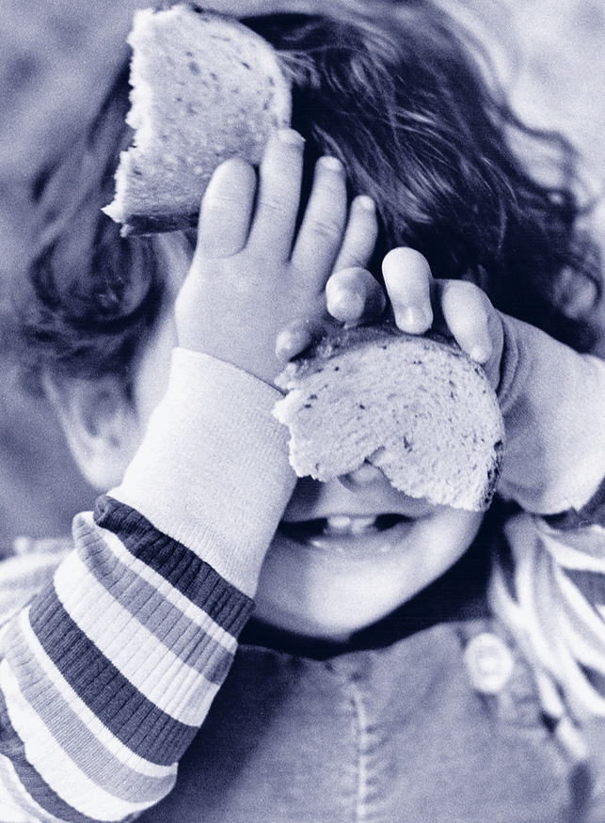
کودک

Slide 15
هر کودک منحصر به فردی خود را در زمان تولد دارد ‌و تفاوت بین کودکان بر روی نحوه یادگیری آنها موثر است.
تجربیاتی که کودک در طی سالهای اول عمرش با خانواده و سایر مراقبینش دارد اثر زیادی بر رفتار اودر زمان بزرگسالی اش خواهد داشت.
مراقبت از تکامل بخصوص در نوزادان کم وزن و کودکان دچار سوء تغذیه اهمیت ویژه ای دارد.

Slide 16
کودکان واجد شرایط
کودکان سالم در حین مراقبت های روتین
کودکان مبتلا به بیماری های حاد
کودکان مبتلا به بیماری های مزمن
ASD , ADHD

Slide 17
اصول برنامه

Slide 18
اکثر یادگیری کودکان در سنین اولیه عمر آنها اتفاق می افتد.
NEUROPLASTISITY
زمان تولد کودکان قادر به دیدن و شنیدن هستند.کودکان علاوه بر تغذیه مناسب، از همان اوایل زندگی نیازمند فرصت هایی هستند که از گوش ها و چشم های خود استفاده کنند.

Slide 19
2. کودکان در زمان یادگیری نیاز به یک محیط امن دارند.

Slide 20
3. کودکان نیازدارند که حداقل یک فرد به طور مداوم به آنها توجه محبت آمیز داشته باشد. ATTACHMENT
داشتن حس امنیت
بهبود تعاملات اجتماعی
سازگاری و همراهی با افراد دیگر
اطمینان خاطرلازم برای یادگیری

Slide 21
4. کودکان از راه بازی کردن و آزمایش کردن اشياء و از راه مشاهده و تقلید اعمال دیگران می آموزند.
بالغین می توانند با پاسخگويي به کلمات،‌اعمال و علایق کودکانشان بوسيله صدا، حرکات بدن ، تماسهای ملایم و کلمات كودكان خود را تشویق کنند.

Slide 23
بازی کمک می کند تا کودک مهارت های تازه ای به دست آورد که عبارتند از :
فیزیکی (یا موتور) – یادگیری اينكه چگونه به يك شي برسد و آن را بگيرد ، بايستد و راه برود.
اجتماعی- یادگیری اينكه چگونه براي رفع نيازهايش ارتباط برقرار كند و از کلمات برای صحبت با افراد دیگراستفاده كند.
شناختی- یادگیری اينكه چگونه فکر کند و مسایل راحل نمايد ، اندازه ها و اشکال را مقایسه کند و تشخیص دادن افراد و اجسام را ياد بگيرد.
احساسی هيجاني - یادگیری نحوه آرام کردن خود در هنگام ناراحتي، صبور بودن در هنگام یادگیری مهارت جدید، خوشحال بودن و بقیه را خوشحال کردن.

Slide 24
توصیه هایی برای مراقبت ازتکامل کودکان

Slide 25
کاربرد CCD در کلینیک
مشاهده تعامل مادر و کودک
سوال های کوتاه
توصیه های کوتاه برای بازی و ارتباط

Slide 26
پیام امروز
مراقب کودک
مراقب نامناسب
محیط نا امن
محرکات ناکافی
بازی و ارتباط استرس توکسیک
ارتقاء تکامل کودک

Slide 27
خلاصه
تعریف برنامه مراقبت از تکامل کودک
تعریف اجزاء برنامه (مراقب ، کودک و تعامل آنها)
ویژگی های مهم مراقب(حساسیت و پاسخگو بودن)
تعریف اصول چهارگانه برنامه
توصیه هایی برای بازی و ارتباط با کودک برحسب سن
کاربرد CCD در کلینیک
پیام امروز

Slide 28
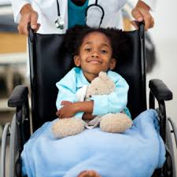
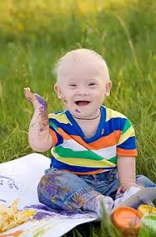
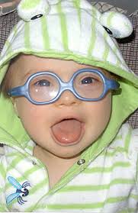
با آنها و برای آنها به آینده ای زیبا می اندیشیم

